Slide 1
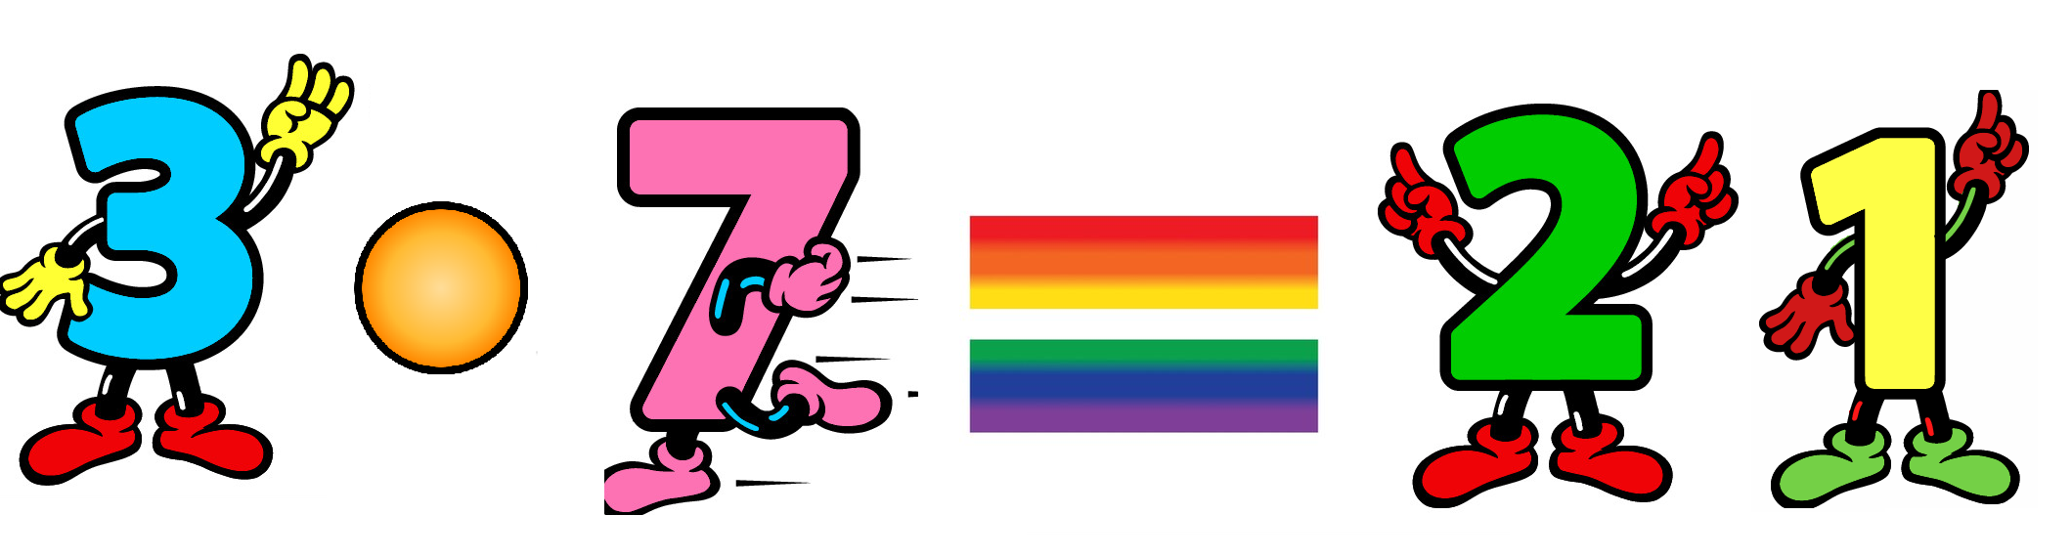
Multiplicación

Slide 2


Recordemos:
¿Qué es la multiplicación?
La multiplicación es una suma repetitiva
Ejemplo:
2 + 2 + 2 + 2 = 8
4 veces 2 = 8
4 · 2 = 8

Slide 3
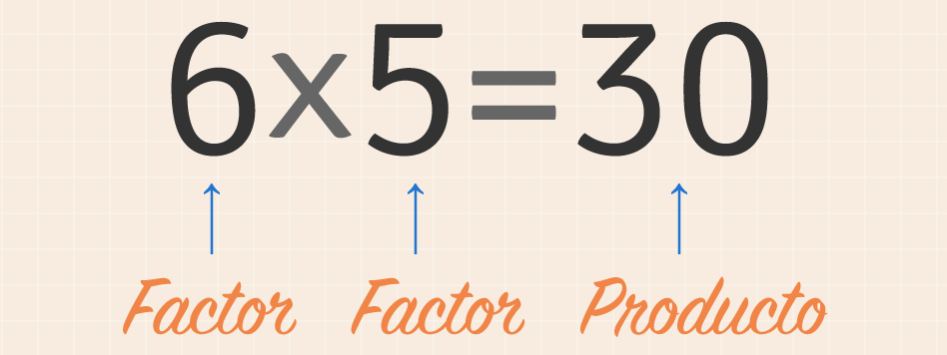
Partes de la multiplicación

Slide 4
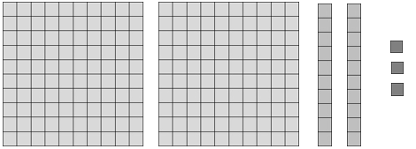
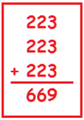
Multiplicación como suma repetitiva
223 · 3 =
669

Slide 5
multiplicar aplicando la propiedad distributiva descomponiendo uno de los factores
Para resolver una multiplicación de un número de 3 dígitos por uno de un dígito, puedes descomponer aditivamente uno de los factores según el valor posicional de cada dígito y aplicar la propiedad distributiva. Esta propiedad consiste en que el factor se distribuye multiplicando cada término de la multiplicación.
Ejemplo:

Slide 6
multiplicar aplicando la propiedad distributiva
223 · 3 =
(200 + 20 + 3 )· 3
200 · 3 + 20· 3 + 3· 3 =
600 + 60 + 9 =
669

Slide 7
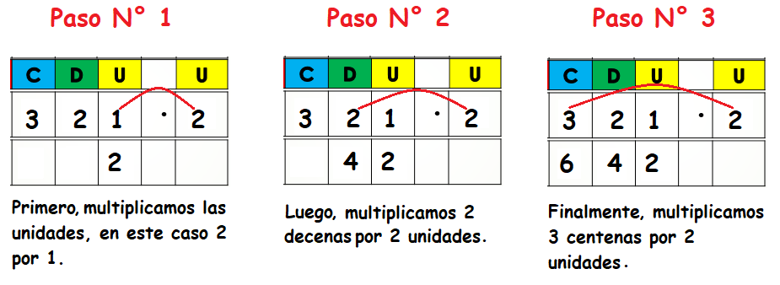
Algoritmo de la multiplicación
Para multiplicar números de 3 dígitos por otro de 1 dígito, puedes aplicar el algoritmo estándar. Esta estrategia consiste en multiplicar los dígitos del primer factor por el segundo factor de acuerdo a su valor posicional. Se comienza por el dígito en la posición de las unidades.

Slide 8
Algoritmo de la multiplicación
UM | C | D | U |  | U
 | 2 | 2 | 3 | · | 3
6
6
49
9
6

Slide 9
Otro ejemplo:
1
 |  | 2
UM | C | D | U |  | U
1 | 0 | 3 | 4 | · | 5
5
1
7
0

